Slide 1
BẢO VỆ ĐỒ ÁN TỐT NGHIỆP NĂM 2020
BÁO CÁO ĐỒ ÁN TỐT NGHIỆP
2019-2020
NGHIÊN CỨU CÁC THUẬT TOÁN TRONG XỬ LÝ NGÔN NGỮ TỰ NHIÊN VÀ XÂY DỰNG WEBSITE HỖ TRỢ SINH VIÊN UTC2
Sinh viên thực hiện:
Nguyên Minh Mẫn Lớp: CQ.57.CNTT
Giáo viên hướng dẫn: Trần Phong Nhã
Notes:
Thanks for attention

Slide 2
NỘI DUNG BÁO CÁO
1
  Lý do và mục tiêu đề tài
2
  Công nghệ sử dụng
3
  Phân tích và thiết kế
4
  Kết quả và hướng phát triển
5
  Demo
Notes:
Thanks for attention

Slide 3

1. Lý do và mục tiêu đề tài
Lý do
Dự đoán điểm
Thắc mắc
Tính điểm tích lũy mục tiêu
Muốn hỗ trợ
Tìm kiếm
Tương tác cao

Slide 4

1.Lý do và mục tiêu đề tài
Xây dựng website hỗ trợ sinh viên UTC2
Trả lời câu hỏi
Dự đoán điểm
Tương tác cao
Dự đoán điểm
Tìm kiếm

Slide 5





2. Công nghệ sử dụng

Slide 6
2. Công nghệ sử dụng
Giới thiệu Odoo:
- Odoo là một phần mềm ERP mã nguồn mở viết bằng ngôn ngữ lập trình Python.
- ERP có thể được hiểu là việc tích hợp các thành phần để quản lý một doanh nghiệp.
Ưu điểm Odoo:
✓ Kết nối thông minh
✓ Dễ dàng tùy chỉnh
✓ Không cần trả phí bản quyền
✓ Là một mã nguồn mở
✓ Odoo dễ cài, vận hành thử trên nhiều nền tảng OS
✓ Công nghệ được cập nhật liên tục

Slide 7
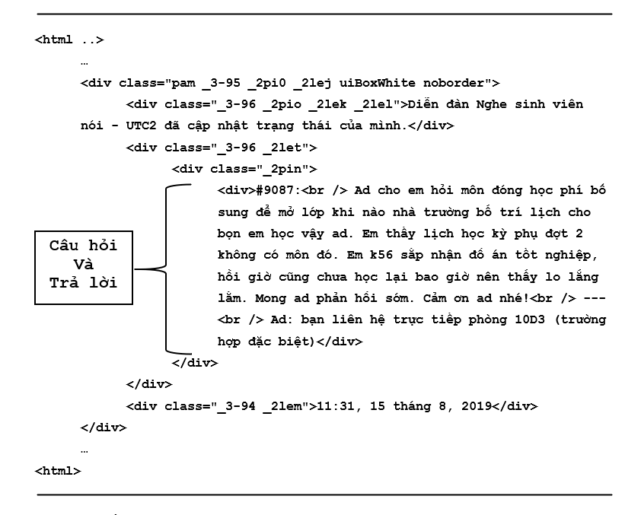
3. Phân tích thiết kế
Thu thập dữ liệu
Thu thập dữ liệu tại trang fb.com/nghesinhviennoi.utc2 và xử lý
Tiền xử lý dữ liệu
Lọc bỏ stopword và tách từ bằng ViTokenizer trong thư viện python pyvi
Véc-tơ hóa văn bản
Dùng TfidfVectorizer để véc tơ hóa văn bản
Phân loại văn bản bằng máy học
Dùng LinearSVC trong sklearm.svm
Dùng cosine_similarity trong sklearm để đo độ tương đồng của véc-tơ
Tự động trả lời câu hỏi

Slide 8
3.Phân tích thiết kế
Thu thập dữ liệu điểm
Thu thập dữ liệu tại trang xemdiem.utc2.edu.vn và xử lý
Tổ chức dữ liệu điểm
Dùng Odoo để tổ chức dữ liệu điểm tối ưu
Công thức hóa dự đoán điểm theo môn
Dùng statsmodels và numpy để tạo công thức hồi quy cho môn học

Slide 9
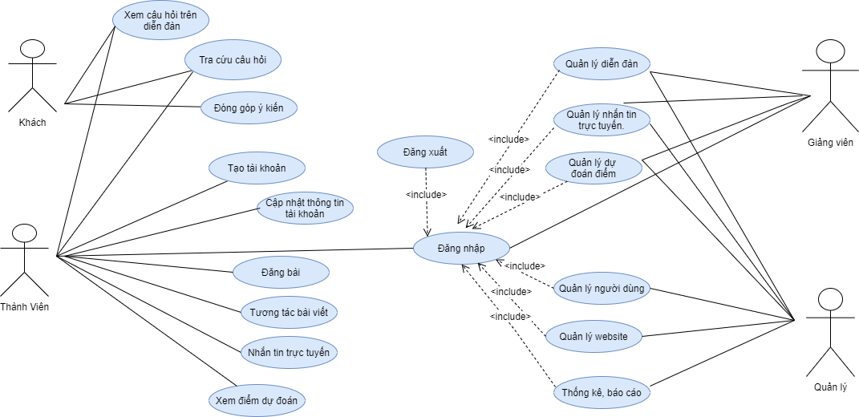
3.Phân tích thiết kế
Sơ đồ Use case tổng quát.
Hình 1. Sơ đồ Usecase tổng quát

Slide 10
4.Kết quả và hướng phát triển
Ưu điểm
Trang website hỗ trợ sinh viên đã hoàn thành tất cả các chức năng ban đầu đề ra.
Giao diện đẹp, đơn giản, thân thiện với người dùng. Không bị vỡ giao diện khi thay đổi kích thước ứng dụng cũng như trang web
Website trên niền tảng Odoo nên có thể tùy chỉnh mạnh mẽ và thêm các module. Ví dụ: Lịch , Học trực tuyến,...

Slide 11
4.Kết quả và hướng phát triển
Hạn chế
Chức năng dự đoán điểm cần phải tạo trước công thức tính điểm, người tạo công thức là thầy cô hoặc sinh viên hiểu biết về các môn này.
Chức năng dự đoán điểm chưa tự thêm các môn học theo chương trình khung.
Công thức hồi quy dự đoán điểm chưa đưa ra được trọng số. Chỉ tạo công thức dự đoán theo cách khách quan, chưa được khoa học.
Chưa kết nối được toàn bộ dữ liệu thật tại trường.
Yêu cầu cấu hình máy chủ phải tương đối.

Slide 12
4. Kết quả và hướng phát triển
Hướng phát triển
- Khắc phục những nhược điểm, những hạn chế mà trang web còn gặp phải để trang web có thể được nhà trường sử dụng vào thực tế, từ đó có thể giúp đỡ được nhiều bạn sinh viên.
- Trang website có thể thêm chức năng tư vấn tuyển sinh cho tân sinh viên.
- Thêm chức năng phân tích ngữ nghĩa câu hỏi và trích nội dung trả lời từ văn bản.
- Công thức dự đoán điểm phải được thử nghiệm thực tiễn và đưa ra trọng số, độ tin tưởng của công thức.

Slide 13

Demo

